Slide 1
Python Fundamentos Sesión 02
Pedro Valencia Morales
pvalenciam@uni.pe
www.linkedin.com/in/pedrovalenciamorales

Slide 2
Grupo WhatsApp
https://chat.whatsapp.com/FPQ9KuH72KDLLvmGakCzS3
Solo consultas escritas y en horarios prudentes.

Slide 3






Instrucciones de control de flujo
Condicionales o selectivas
Repetitivas
Incondicionales o de salto

Slide 4
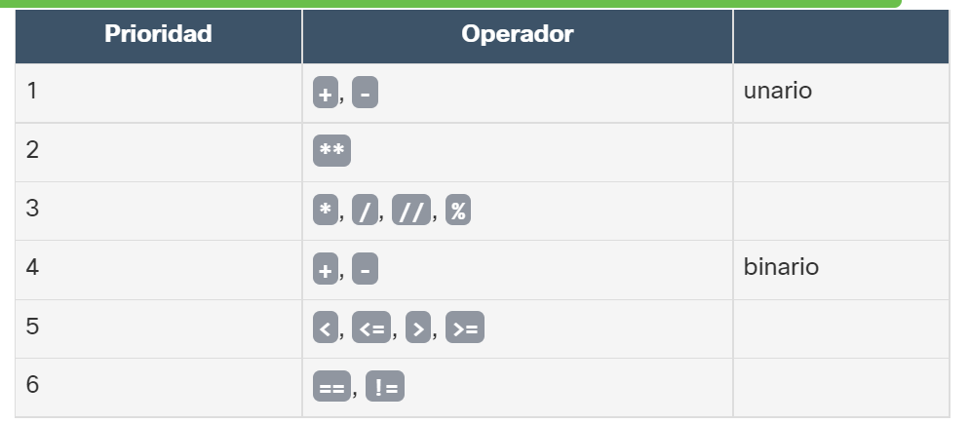
Expresiones lógicas
Resultado de la expresión: Verdad (!=0) o Falso (0)

Slide 5















Instrucción if-else
if <expresión lógica>:
instrucciones verdad
else:
Instrucciones falso

Slide 6
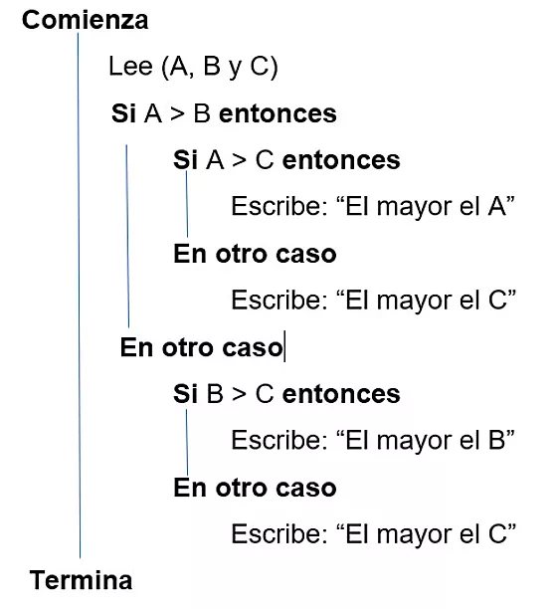



El mayor de 3 números

Slide 7
Ejercicio
Se ingresa un valor entero que representa un año. Determinar si es bisiesto el año
si el número del año no es divisible entre cuatro, es un año no bisiesto.
de lo contrario, si el número del año no es divisible entre 100, es un año bisiesto.
de lo contrario, si el número del año no es divisible entre 400, es un no bisiesto.
de lo contrario, es un año bisiesto.

Slide 8
Operadore lógicos
Or: basta que una condición sea cierta para que el resultado sea cierto
And: las dos variables deben ser ciertas para que el resultado sea cierto
var1 | var2 | Var1 or Var2
false | False | false
false | True | true
true | False | true
true | true | true
var1 | var2 | Var1 and Var2
false | False | false
false | True | False
true | False | false
true | true | True

Slide 9





Instrucción while
while <exp. Lógica>:
instruccion1
instruccion2
….
instrucción
instruccionX

Slide 10




























Contador
Una variable que cambie en un valor constante
2, 5,8,11,….. ➔diferencia: 3

Slide 11
Instrucción for
for <variable> in <rango>:
instrucciones

Slide 12
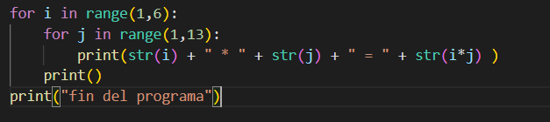




Prueba de escritorio

Slide 13
Ejercicio 1
Se ingresa la hora y minutos en formato de 24 horas. Hallar la hora del minuto siguiente.
Ejemplo:
Hora inicial: 17 minuto inicial: 45
Hora : 17 minuto : 46
Ejemplo:
Hora inicial: 17 minuto inicial: 59
Hora : 18 minuto : 00
Ejemplo:
Hora inicial: 23 minuto inicial: 59
Hora : 00 minuto : 00

Slide 14
Ejercicio 2
Se ingresa los sueldos de los 100 empleados de una empresa. Determinar:
El sueldo promedio
El mayor sueldo
La cantidad de sueldo mayores al minimo

